Slide 1
Популярность фильмов
❑ Наибольшее количество просмотров имеют 15 фильмов на платформе, из них самым популярным является фильм ID 411922 с просмотрами в количестве 8071.
❑ Среднее количество просмотров из наиболее популярных фильмов составило 2792.
❑ На платформе представлено 5142 различных фильма, при этом только 74 фильма составляют более половины просмотров.

Slide 2
Общее количество фильмов просмотренных до 10 раз составило 3612, при этом 950 фильмов посмотрели только 1 раз.
Количество фильмов просмотренных с 11 по 100 раз составило 1330 фильмов. 20 фильмов посмотрели от 91 до 100 раз.

Slide 3
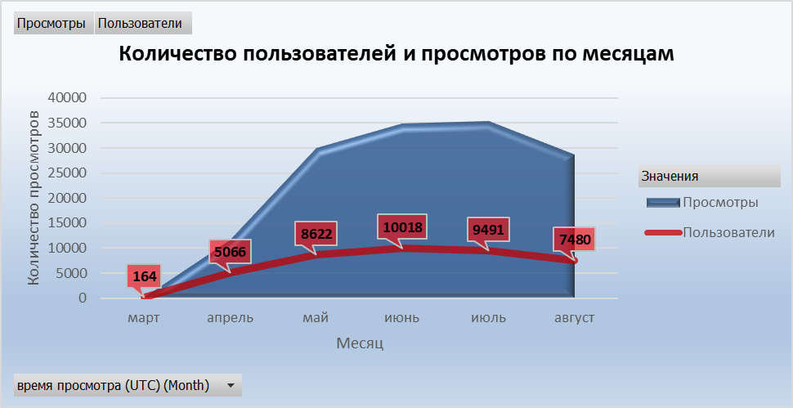
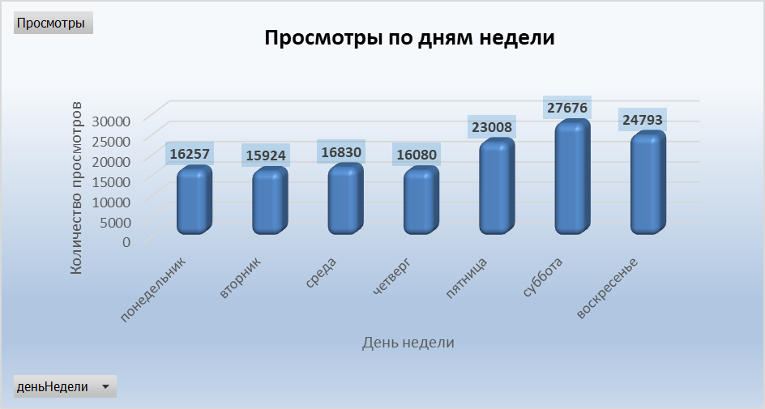
Количество пользователей и интенсивность просмотров
❑ С марта по июнь количество уникальных пользователей имело положительную динамику и в июне достигло максимального значения в 10018 пользователей, при этом в июле и августе наблюдается снижение данного показателя
❑ Количество просмотров зависит от количества уникальных пользователей и имеет аналогичную динамику
❑ В разрезе дней недели наибольшее число просмотров приходится с пятницы по воскресенье, при этом в субботу число просмотров самое большое и равно 27676.

Slide 4
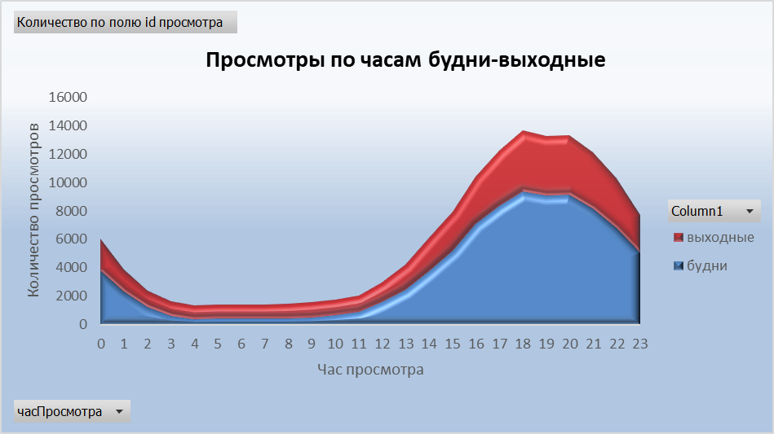
Просмотры относительно часов показывают, что пик просмотров приходится на вечернее время с 18 по 20 час и составляют более 1300 просмотров в час в выходные дни
Просмотры в будние дни менее интенсивны в вечернее время и составляют около 1000 просмотров в час
В целом количество просмотров в выходные дни больше по сравнению с буднями вне зависимости от часа

Slide 5
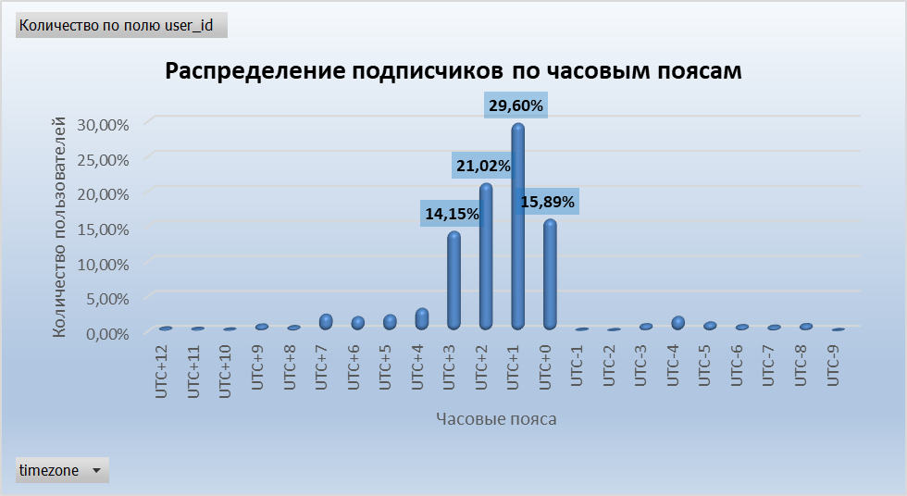
Распределение подписчиков по часовым поясам
Основное количество подписчиков сосредоточено в 4-х часовых поясах от UTC+0 до UTC +3, их доля составляет 80,67% от общего числа подписчиков, при этом подписчики из часового пояса UTC +1 имеют наибольшее количество
Подписчики их остальных часовых поясов имеют незначительный вес и в зависимости от часового пояса их доля составляет от 0, 1 % до 3,2 %

Slide 6
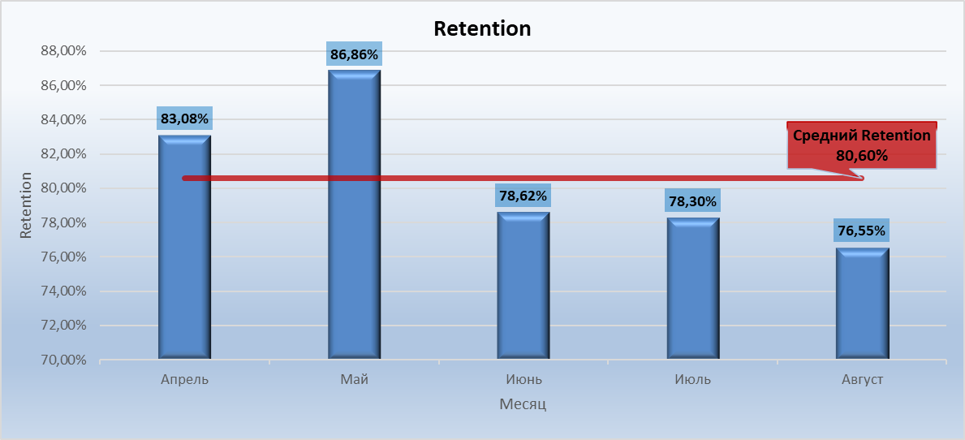
Пользовательский Retention
Коэффициент удержания старых пользователей на платформе вырос в мае по отношению к апрелю, но существенно снизился в июне и далее только снижался, в августе он снизился до 76,55%.
Из-за просадки в июне средний Retention не слишком высокий и составляет 80,60%

Slide 7
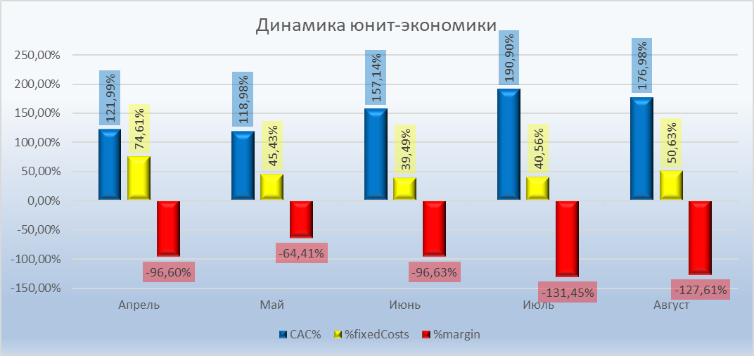
Юнит-экономика
CAC на пользователя имеет высокий показатель каждый месяц от 119% в мае до 191% в июле, средний САС на пользователя за 5 месяцев составил 138%
Показатель FixedCosts в течение 5 месяцев находится на высоком уровне, среднее значение составляет 56 %
Из-за высоких показателей костов маржа ежемесячно находится на сильно отрицательном уровне, особенно в период июля-августа, когда показатель костов увеличился. Среднее значение маржи составляет (- 94%).

Slide 8
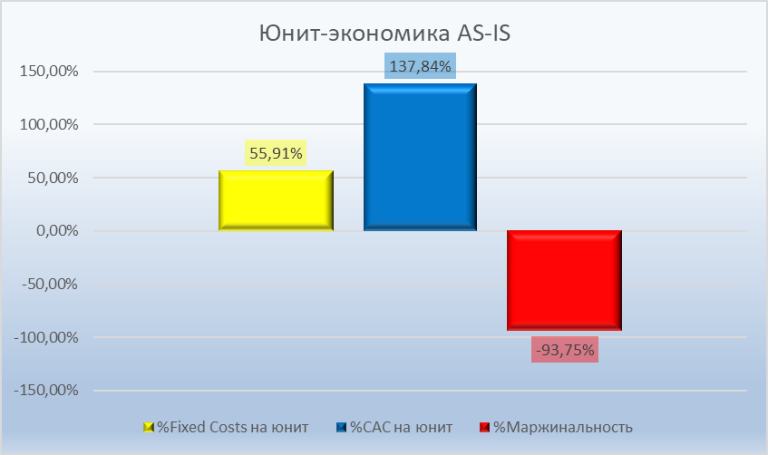
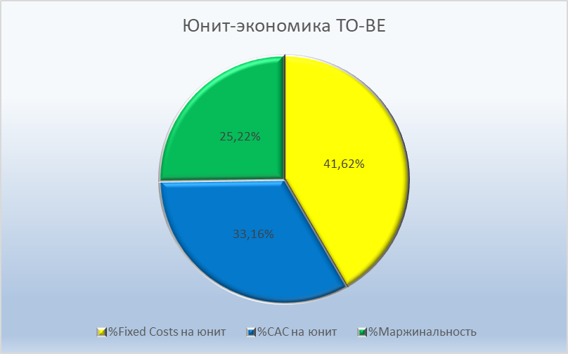
❑ В анализируемом периоде AS-IS высокие показатели костов существенно влияют на маржинальность, которая в свою очередь становится сильно отрицательной
❑ Увеличив пользовательский Retention на 15% до 92,7% и базовую цену на 10% до 385 рублей, при этом снизив объем скидок на 22% до 7,8% и средний САС на 28% до 1 623,26 ₽ и Fixed Costs на юнит на 16% до 149 ₽, удастся достигнуть уровня маржинальности в 25 %

Slide 9
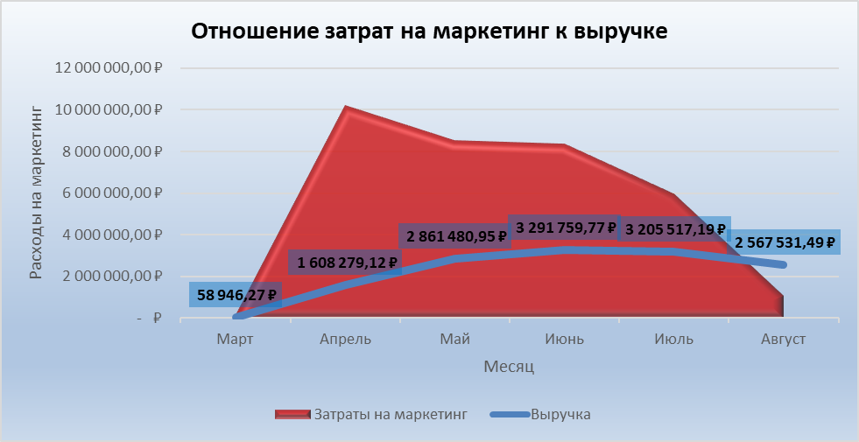
Затраты на маркетинг по отношению к выручке
❑ Затраты на маркетинг существенно превышают объемы выручки в рассматриваемом периоде. Например при максимальных расходах в апреле в сумме 10 219 571,90 ₽, выручка в том же месяце составила 1 608 279,12 ₽

